Slide 1
Projekt feladat
Egervári Mihály, Peigelback János, Szemes Regő

Slide 2
Recept kereső
Egy webalkalmazás, amely segít eldönteni, hogy a felhasználó milyen ételeket tud elkészíteni az otthon található hozzávalókból. Majd a rendszer az adatbázisban tárolt receptekből megjeleníti azokat, amelyek elkészíthetőek.

Slide 3
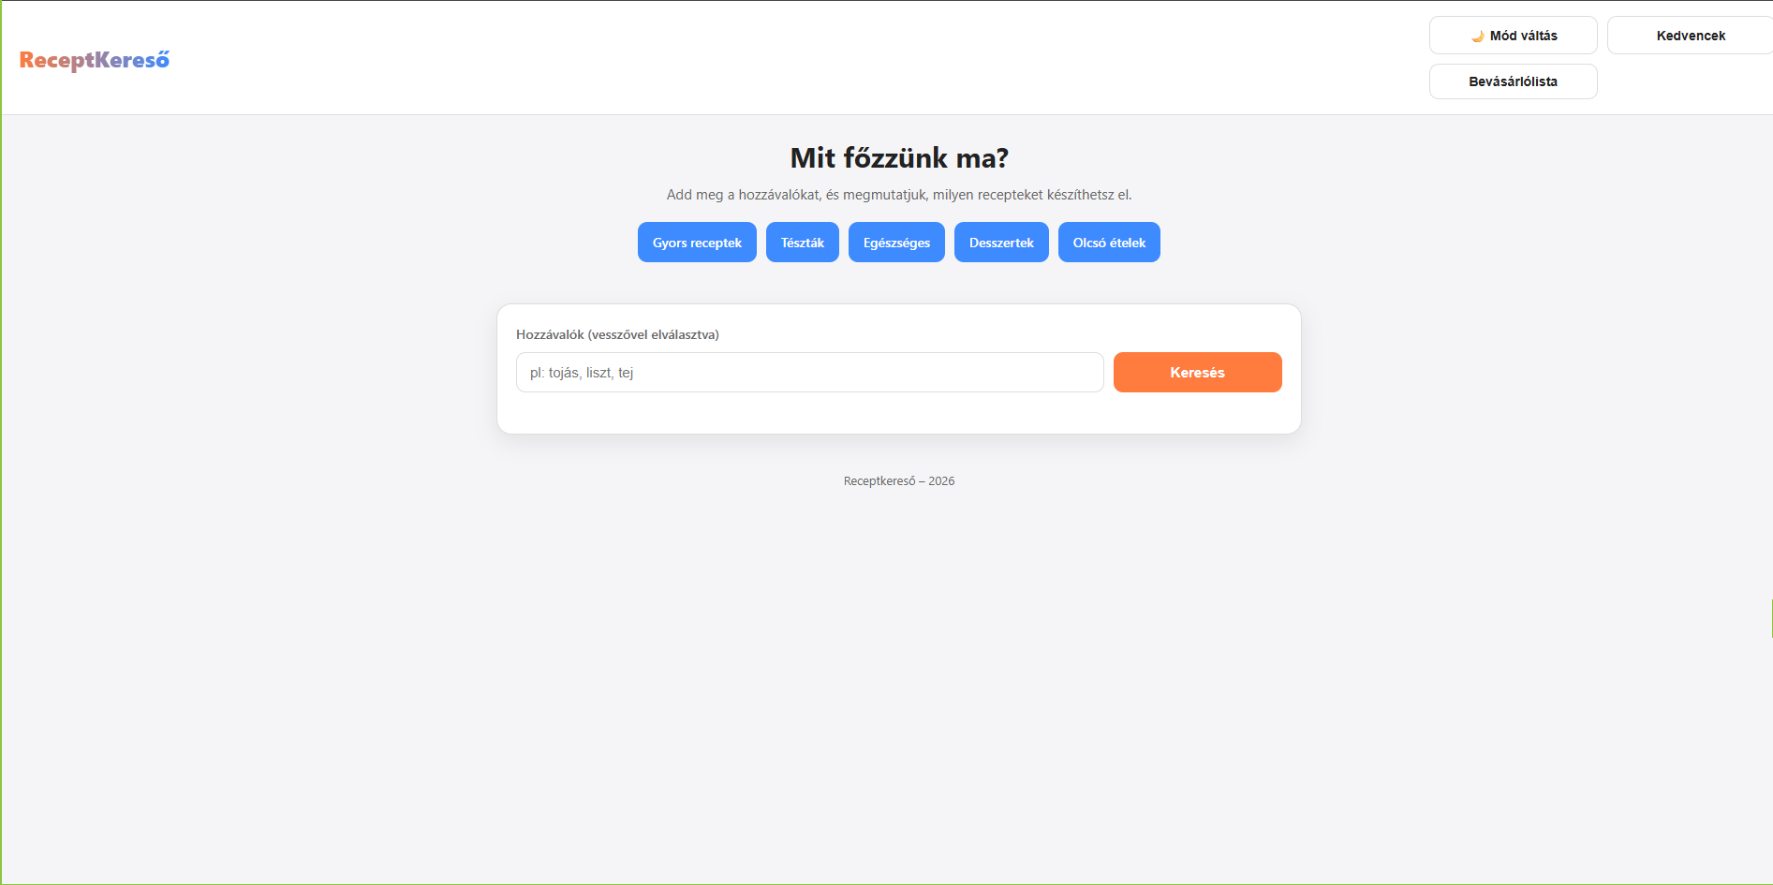
Jelenállapot

Slide 4
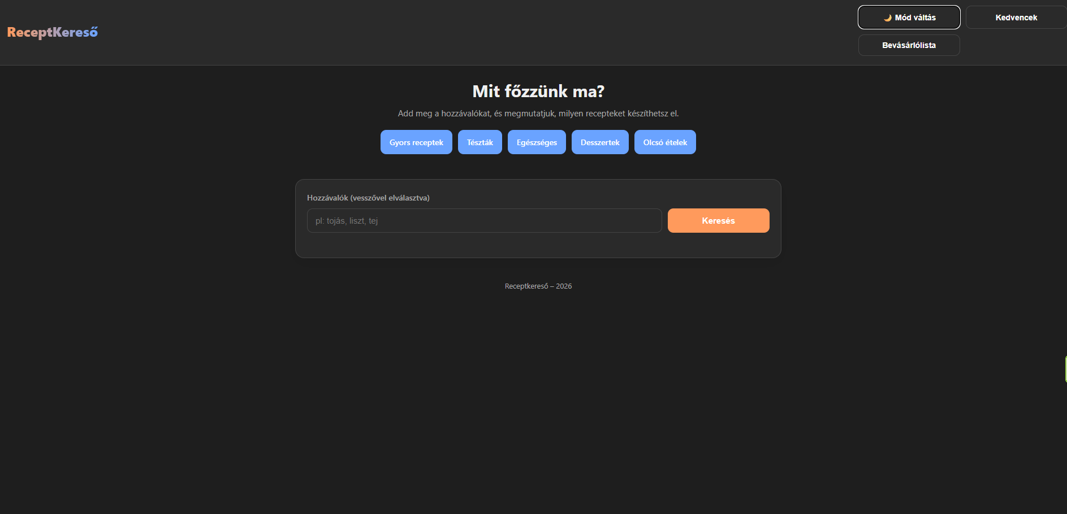

Slide 5
